Slide 1
3.8女神节通用PPT模板
祝所有女神节日快乐
HAPPY WOMAN’S DAY

Slide 2
目录
CONTENTS
01
在此输入您的标题
可以在此添加您的副标题
02
在此输入您的标题
可以在此添加您的副标题
03
在此输入您的标题
可以在此添加您的副标题
04
在此输入您的标题
可以在此添加您的副标题

Slide 3
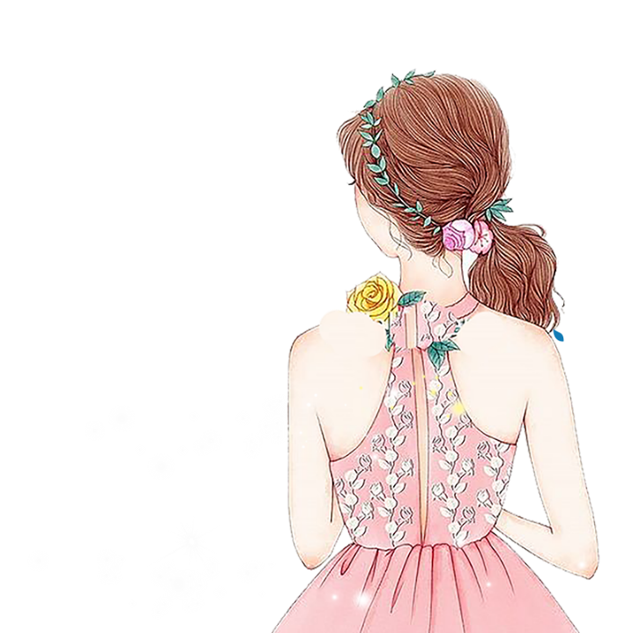
01

Slide 4
01
在此输入您的标题
可以在此添加您的副标题
02
在此输入您的标题
可以在此添加您的副标题
03
在此输入您的标题
可以在此添加您的副标题
04
在此输入您的标题
可以在此添加您的副标题

Slide 5
在此输入你的标题
01
02
03
04
输入您的标题
输入您的标题
输入您的标题
输入您的标题
可以在此添加您的副标题
可以在此添加您的副标题
可以在此添加您的副标题
可以在此添加您的副标题

Slide 6
在此输入你的标题
输入你的标题
一套好的PPT模板可以让一篇PPT文稿的形象迅速提升，大大增加可观赏性。
输入你的标题
输入你的标题
PPT模板对于PPT就像衣服对于人
PPT模板对于PPT就像衣服对于人
输入你的标题
输入你的标题
PPT模板对于PPT就像衣服对于人
PPT模板对于PPT就像衣服对于人
输入你的标题
输入你的标题
PPT模板对于PPT就像衣服对于人
PPT模板对于PPT就像衣服对于人

Slide 7
在此输入你的标题
输入你的标题
输入你的标题
输入你的标题
输入你的标题
动态模板是通过设置动作和各种动画展示达到表达思想同步的一种时尚式模板
01
动态模板是通过设置动作和各种动画展示达到表达思想同步的一种时尚式模板
02
动态模板是通过设置动作和各种动画展示达到表达思想同步的一种时尚式模板
03
动态模板是通过设置动作和各种动画展示达到表达思想同步的一种时尚式模板
04

Slide 8
02

Slide 9
在此输入你的标题
01
在此输入您的标题
可以在此添加您的副标题
02
在此输入您的标题
可以在此添加您的副标题
03
在此输入您的标题
可以在此添加您的副标题
04
在此输入您的标题
可以在此添加您的副标题

Slide 10
在此输入你的标题
一套好的PPT模板可以让一篇PPT文稿的形象迅速提升，大大增加可观赏性
输入你的标题
ppt模板又分为动态模板和静态模板。动态模板是通过设置动作和各种动画展示达到表达思想同步的一种时尚式模板
一套好的PPT模板可以让一篇PPT文稿的形象迅速提升，大大增加可观赏性。
一套好的PPT模板可以让一篇PPT文稿的形象迅速提升，大大增加可观赏性。
一套好的PPT模板可以让一篇PPT文稿的形象迅速提升，大大增加可观赏性。
输入你的标题
ppt模板又分为动态模板和静态模板。动态模板是通过设置动作和各种动画展示达到表达思想同步的一种时尚式模板
一套好的PPT模板可以让一篇PPT文稿的形象迅速提升，大大增加可观赏性。
一套好的PPT模板可以让一篇PPT文稿的形象迅速提升，大大增加可观赏性。

Slide 11
在此输入你的标题
输入你的标题
动态模板是通过设置动作和各种动画展示达到表达思想同步的一种时尚式模板
输入你的标题
动态模板是通过设置动作和各种动画展示达到表达思想同步的一种时尚式模板
输入你的标题
动态模板是通过设置动作和各种动画展示达到表达思想同步的一种时尚式模板
输入你的标题
动态模板是通过设置动作和各种动画展示达到表达思想同步的一种时尚式模板

Slide 12
在此输入你的标题
输入你的标题
ppt模板又分为动态模板和静态模板
输入你的标题
输入你的标题
ppt模板又分为动态模板和静态模板
输入你的标题
ppt模板又分为动态模板和静态模板

Slide 13
在此输入你的标题
输入你的标题
输入你的标题
动态模板是通过设置动作和各种动画展示达到表达思想同步的一种时尚式模板
动态模板是通过设置动作和各种动画展示达到表达思想同步的一种时尚式模板
输入你的标题
输入你的标题
动态模板是通过设置动作和各种动画展示达到表达思想同步的一种时尚式模板
动态模板是通过设置动作和各种动画展示达到表达思想同步的一种时尚式模板

Slide 14
03

Slide 15
在此输入你的标题
输入你的标题
输入你的标题
动态模板是通过设置动作和各种动画展示达到表达思想同步的一种时尚式模板
动态模板是通过设置动作和各种动画展示达到表达思想同步的一种时尚式模板
输入你的标题
输入你的标题
动态模板是通过设置动作和各种动画展示达到表达思想同步的一种时尚式模板
动态模板是通过设置动作和各种动画展示达到表达思想同步的一种时尚式模板
输入你的标题
输入你的标题
动态模板是通过设置动作和各种动画展示达到表达思想同步的一种时尚式模板
动态模板是通过设置动作和各种动画展示达到表达思想同步的一种时尚式模板

Slide 16
在此输入你的标题
01
在此输入您的标题
02
在此输入您的标题
03
在此输入您的标题
04
在此输入您的标题

Slide 17
在此输入你的标题
输入你的标题
动态模板是通过设置动作和各种动画展示达到表达思想同步的一种时尚式模板
输入你的标题
动态模板是通过设置动作和各种动画展示达到表达思想同步的一种时尚式模板
输入你的标题
动态模板是通过设置动作和各种动画展示达到表达思想同步的一种时尚式模板
输入你的标题
动态模板是通过设置动作和各种动画展示达到表达思想同步的一种时尚式模板
一套好的PPT模板可以让一篇PPT文稿的形象迅速提升，大大增加可观赏性。同时PPT模板可以让PPT思路更清晰、逻辑更严谨，更方便处理图表、文字、图片等内容。

Slide 18
在此输入你的标题
输入你的标题
动态模板是通过设置动作和各种动画展示达到表达思想同步的一种时尚式模板
04
你的标题
输入你的标题
03
动态模板是通过设置动作和各种动画展示达到表达思想同步的一种时尚式模板
输入你的标题
你的标题
动态模板是通过设置动作和各种动画展示达到表达思想同步的一种时尚式模板
02
你的标题
输入你的标题
动态模板是通过设置动作和各种动画展示达到表达思想同步的一种时尚式模板
01
你的标题

Slide 19
04

Slide 20
在此输入你的标题
输入你的标题
输入你的标题
动态模板是通过设置动作和各种动画展示达到表达思想同步的一种时尚式模板
动态模板是通过设置动作和各种动画展示达到表达思想同步的一种时尚式模板
输入你的标题
输入你的标题
动态模板是通过设置动作和各种动画展示达到表达思想同步的一种时尚式模板
动态模板是通过设置动作和各种动画展示达到表达思想同步的一种时尚式模板

Slide 21
输入你的标题
输入你的标题
动态模板是通过设置动作和各种动画展示达到表达思想同步的一种时尚式模板
动态模板是通过设置动作和各种动画展示达到表达思想同步的一种时尚式模板
输入你的标题
输入你的标题
动态模板是通过设置动作和各种动画展示达到表达思想同步的一种时尚式模板
动态模板是通过设置动作和各种动画展示达到表达思想同步的一种时尚式模板
输入你的标题
输入你的标题
动态模板是通过设置动作和各种动画展示达到表达思想同步的一种时尚式模板
动态模板是通过设置动作和各种动画展示达到表达思想同步的一种时尚式模板

Slide 22
在此输入你的标题
输入你的标题
01
02
输入你的标题
动态模板是通过设置动作和各种动画展示达到表达思想同步的一种时尚式模板
动态模板是通过设置动作和各种动画展示达到表达思想同步的一种时尚式模板
输入你的标题
03
04
输入你的标题
动态模板是通过设置动作和各种动画展示达到表达思想同步的一种时尚式模板
动态模板是通过设置动作和各种动画展示达到表达思想同步的一种时尚式模板
PPT模板对于PPT就像衣服对于人。一套好的PPT模板可以让一篇PPT文稿的形象迅速提升，大大增加可观赏性。

Slide 23
在此输入你的标题
01
02
03
输入你的标题
输入你的标题
输入你的标题
PPT模板对于PPT就像衣服对于人。一套好的PPT模板可以让一篇PPT文稿的形象迅速提升，大大增加可观赏性。
PPT模板对于PPT就像衣服对于人。一套好的PPT模板可以让一篇PPT文稿的形象迅速提升，大大增加可观赏性。
PPT模板对于PPT就像衣服对于人。一套好的PPT模板可以让一篇PPT文稿的形象迅速提升，大大增加可观赏性。
06
05
04
输入你的标题
输入你的标题
输入你的标题
PPT模板对于PPT就像衣服对于人。一套好的PPT模板可以让一篇PPT文稿的形象迅速提升，大大增加可观赏性。
PPT模板对于PPT就像衣服对于人。一套好的PPT模板可以让一篇PPT文稿的形象迅速提升，大大增加可观赏性。
PPT模板对于PPT就像衣服对于人。一套好的PPT模板可以让一篇PPT文稿的形象迅速提升，大大增加可观赏性。

Slide 24
THANK YOU
祝所有女神节日快乐
HAPPY WOMAN’S DAY

Slide 25
10000+套精品PPT模板全部免费下载
PPT营
www.pptying.com
Notes:
模板来自于 https://www.pptying.com 【PPT营】

